Slide 1
데이터의 입력
SPSS 실습

Slide 2
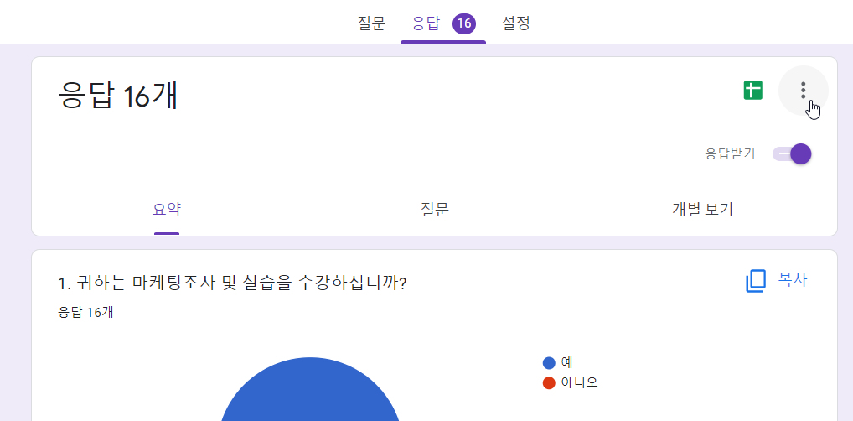
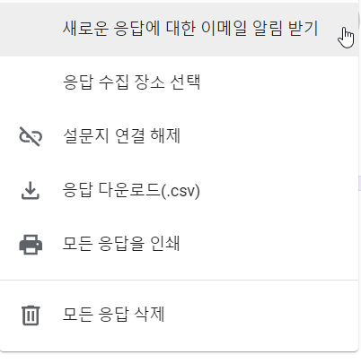
구글설문 결과 엑셀로 받아오기

Slide 3
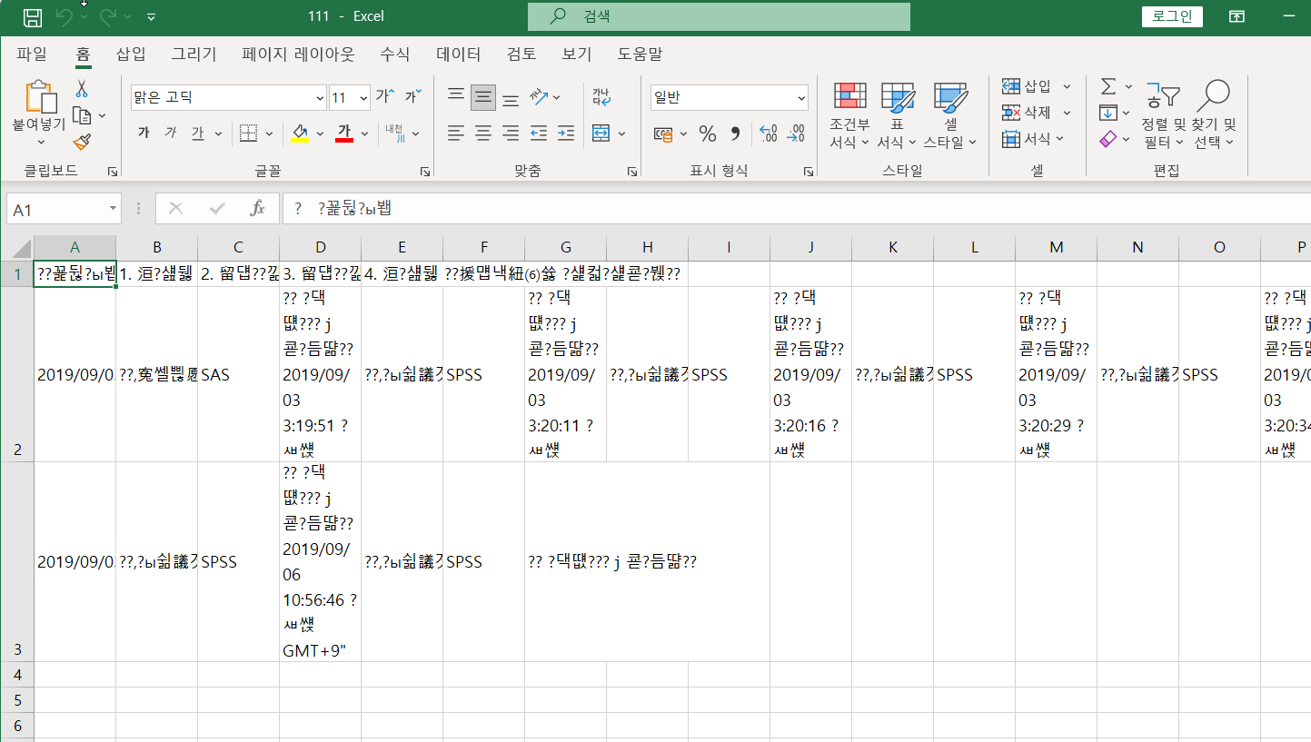
한글 깨짐

Slide 4
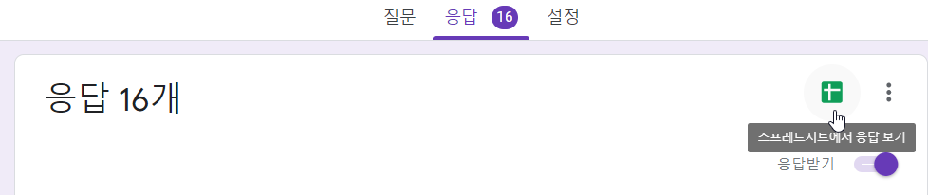
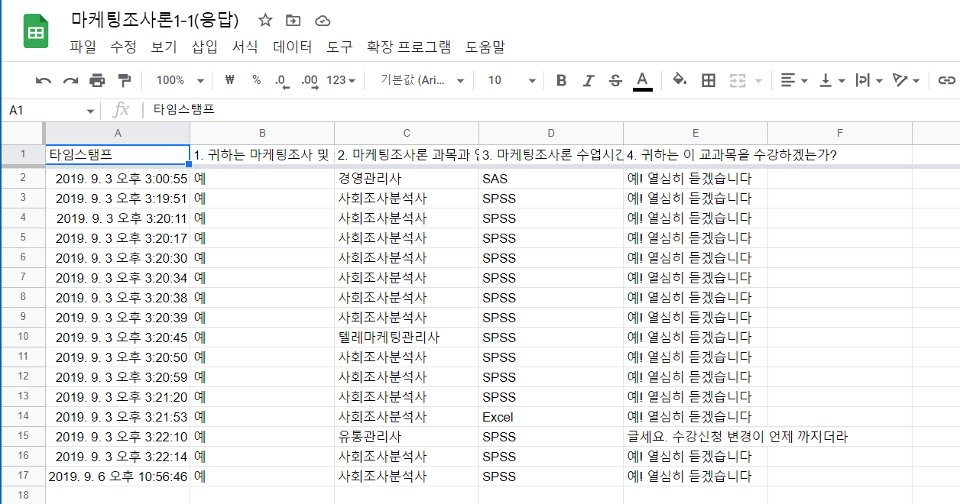
구글에서 일단 열고 그것을 다운로드하세요

Slide 5
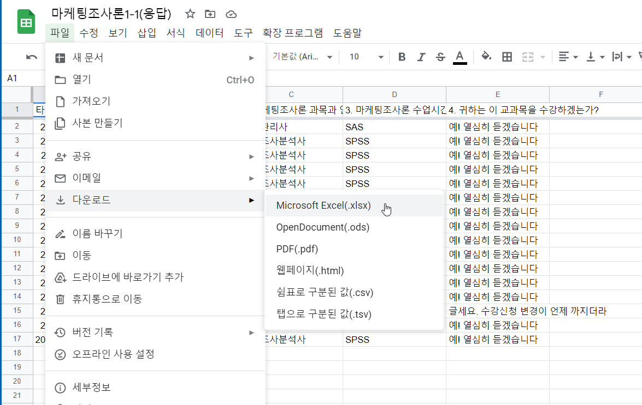
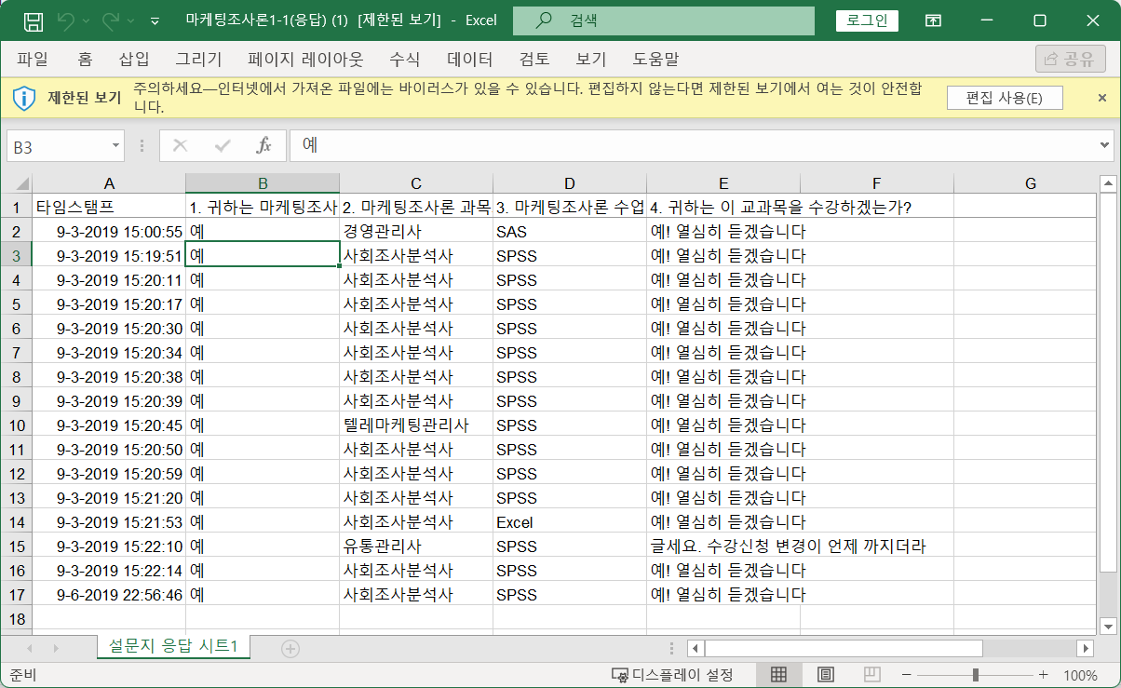

Slide 6
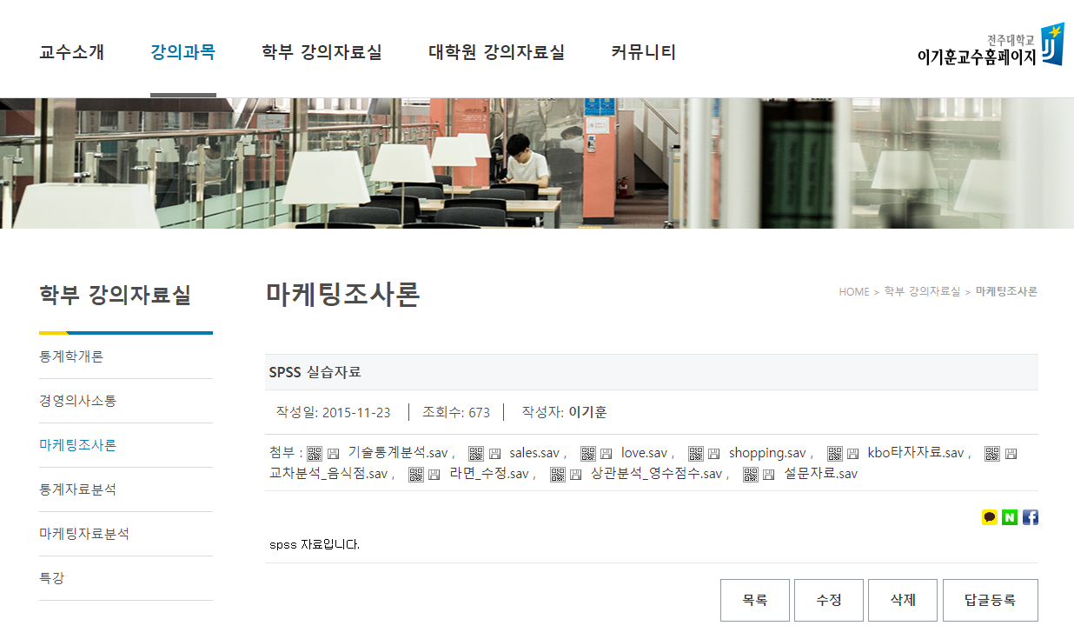
잠깐! SPSS 자료형태는

Slide 7
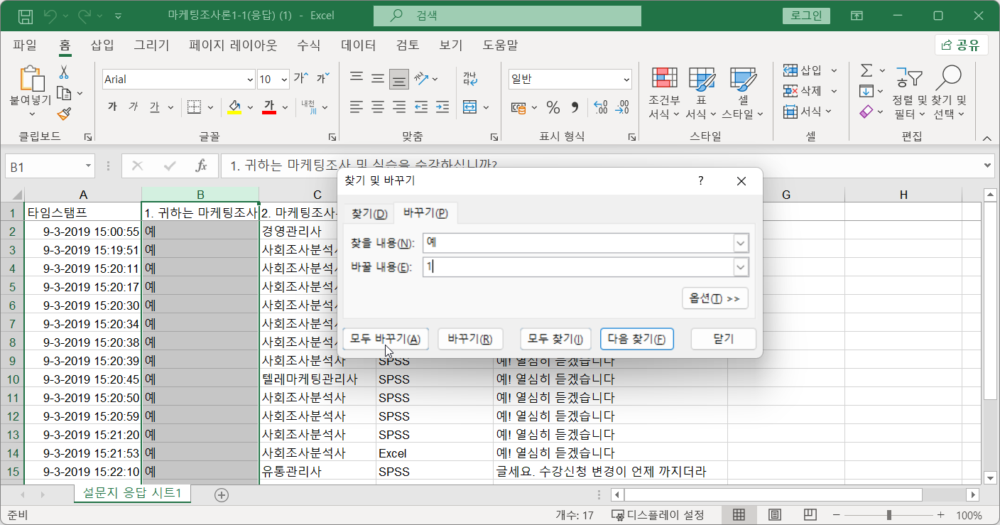
문자를 숫자로

Slide 8
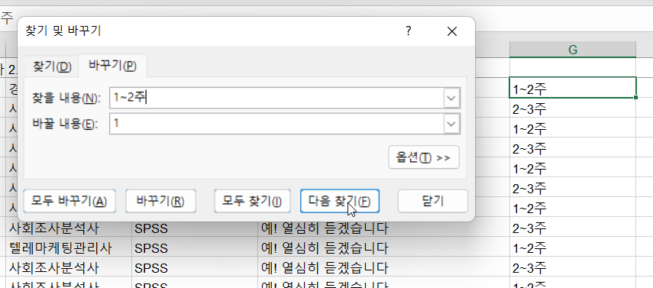
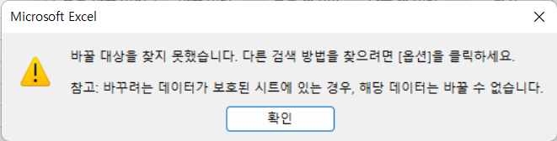
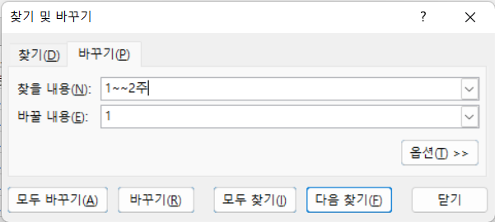
문제1
~를 못찾아요
~앞에 ~를 붙여요

Slide 9
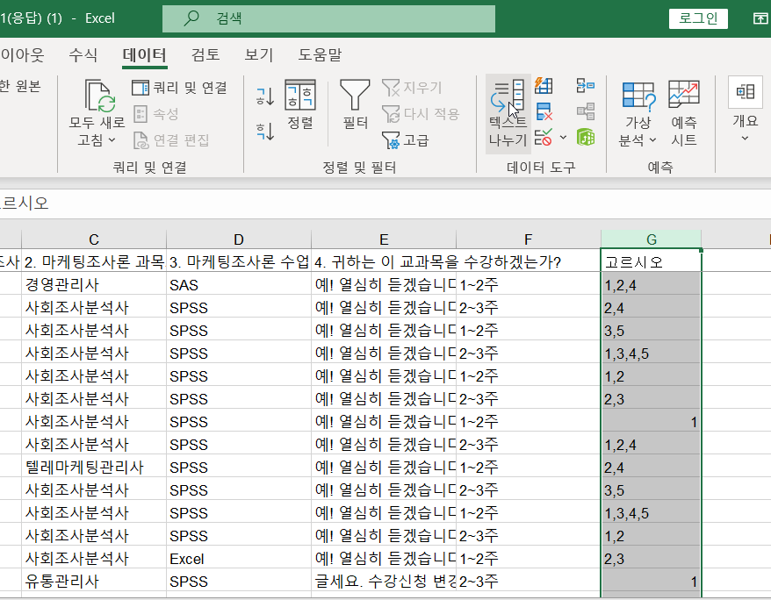
문제2
다중응답이 한칸에

Slide 10
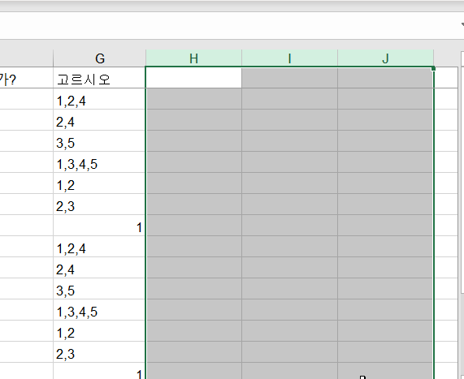
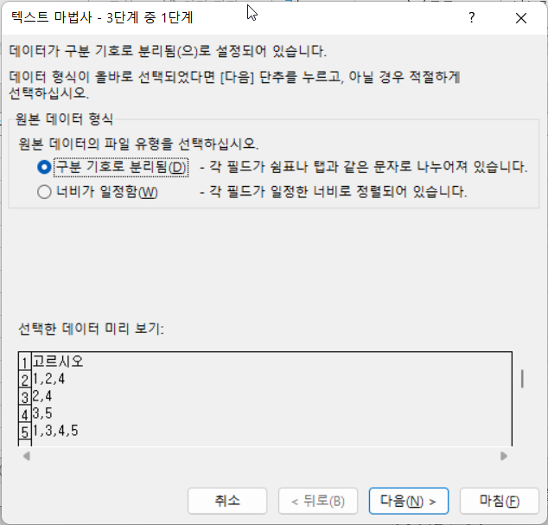
빈 칸 확보
구분기호로 분리
데이터>텍스트나누기

Slide 11
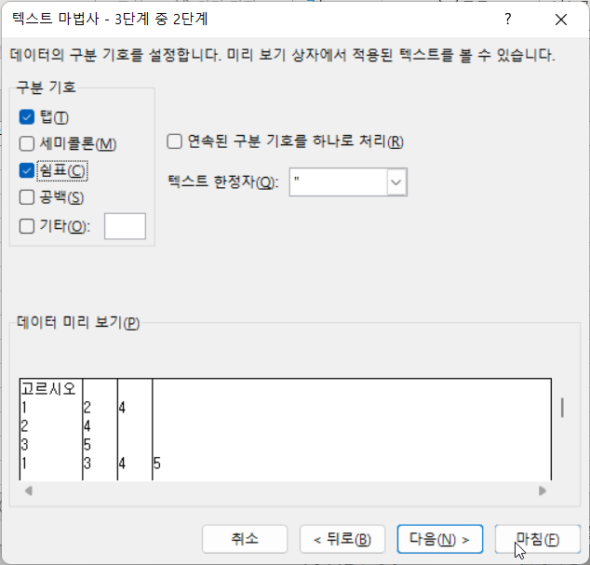
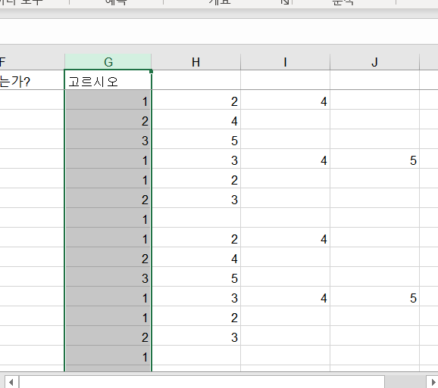

Slide 12
단일응답의 코딩
조사한 자료를 SPSS 분석을 위하여 데이터 시트에 입력하는 것을 코딩이라 한다
하나의 변수에 대한 측정값이 하나인 자료를 단일응답 자료라 하며 해당변수 칸에 하나의 측정값을 입력한다
1. 귀하의 학년은? ① 1학년 ② 2학년 ③ 3학년 ④ 4학년 2. 귀하가 주로 하는 취업준비는 무엇입니까? ① 외국어 공부 ② 자격증 ③ 공모전 참가 ④ 학점관리 ⑤ 면접 및 자기소개서 ⑥ 시험 준비 ⑦ 기타( )
응답자 | 1 | 2 | 3 | 4 | 5 | 6 | 7 | 8 | 9 | 10
1번 | 1 | 2 | 3 | 3 | 3 | 4 | 4 | 4 | 4 | 4
2번 | 4 | 1 | 2 | 3 | 5 | 6 | 6 | 2 | 1 | 7

Slide 13
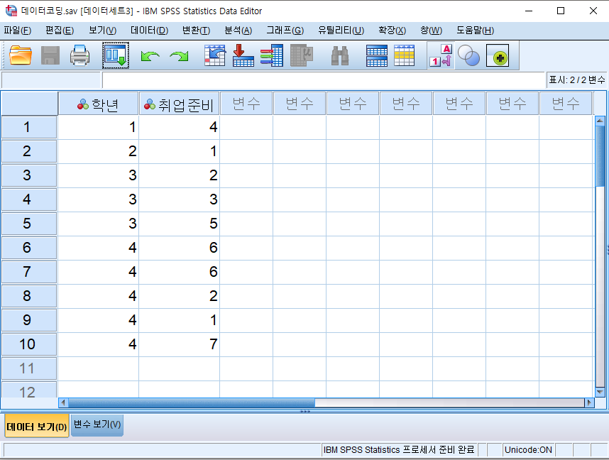
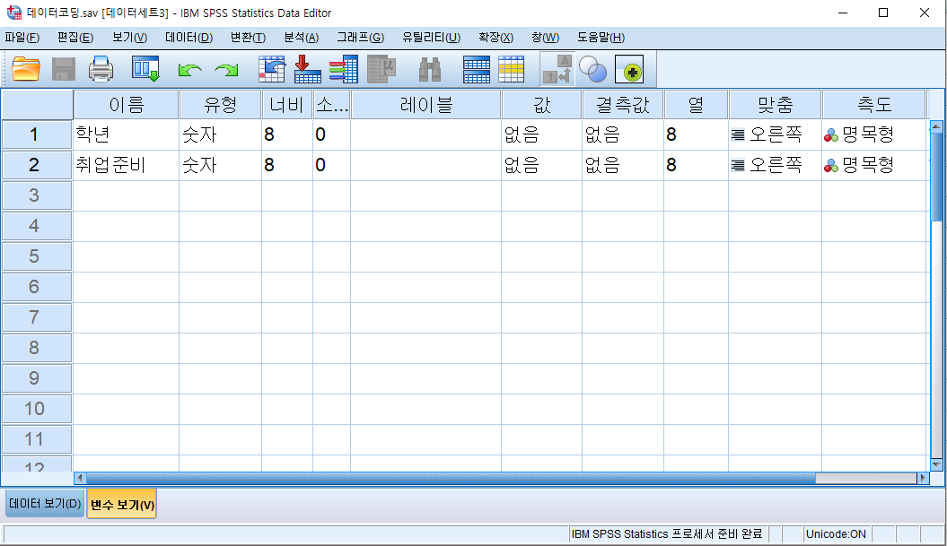

Slide 14
다중응답의 코딩
하나의 변수에 대한 측정값이 다수인 자료를 다중응답 자료라 한다
해당변수의 수를 늘려 여러 칸에 측정값을 입력한다.
1. 귀하의 학년은? ① 1학년 ② 2학년 ③ 3학년 ④ 4학년 2. 귀하가 주로 하는 취업준비는 무엇입니까? (2개까지 선택 가능) ① 외국어 공부 ② 자격증 ③ 공모전 참가 ④ 학점관리 ⑤ 면접 및 자기소개서 ⑥ 시험 준비 ⑦ 기타( )
응답자 | 1 | 2 | 3 | 4 | 5 | 6 | 7 | 8 | 9 | 10
1번 | 1 | 2 | 3 | 3 | 3 | 4 | 4 | 4 | 4 | 4
2번 | 2 | 1 | 2 | 1 | 5 | 6 | 3 | 2 | 1 | 7
 | 4 |  | 4 | 3 | 6 |  | 6 | 4 | 3

Slide 15
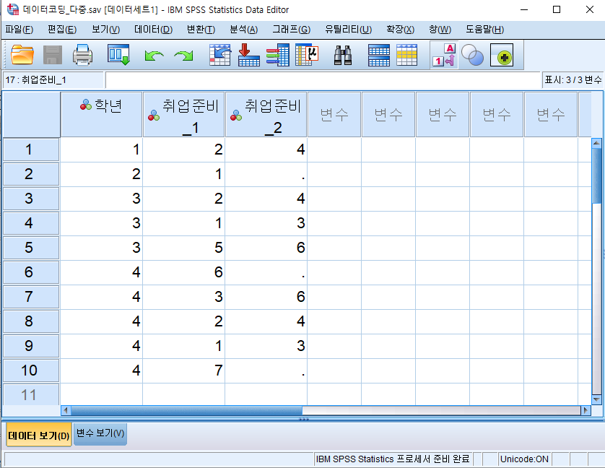
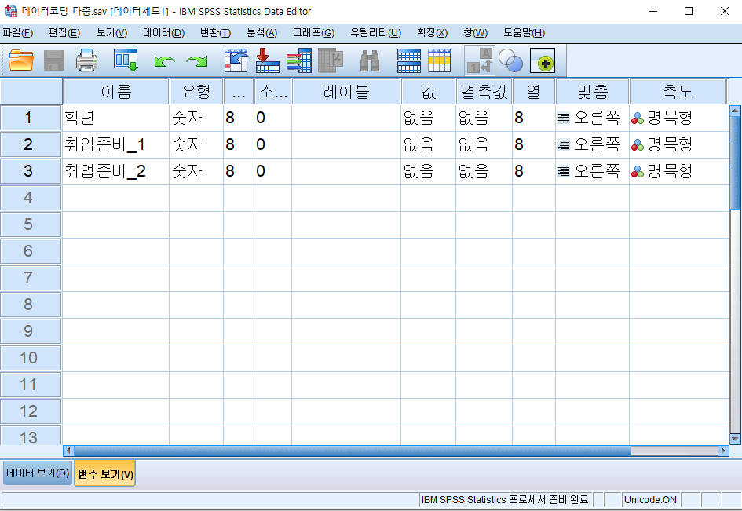

Slide 16
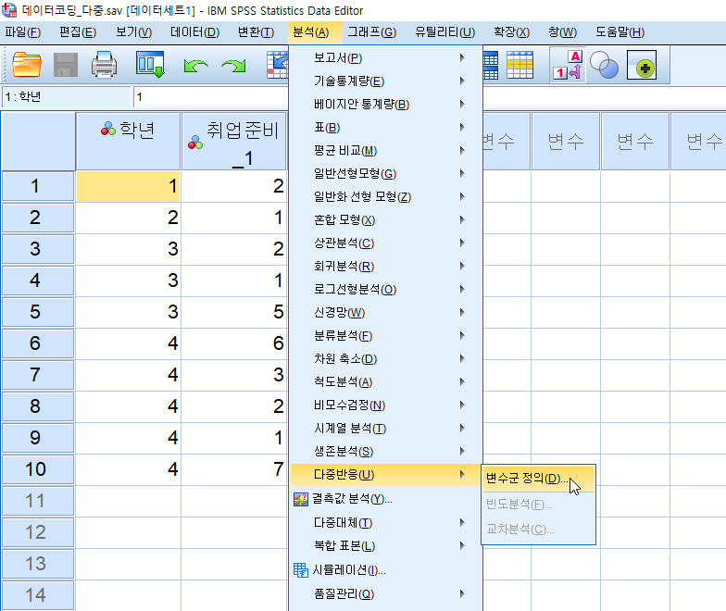
다중응답
(다중반응) 변수군의 정의

Slide 17
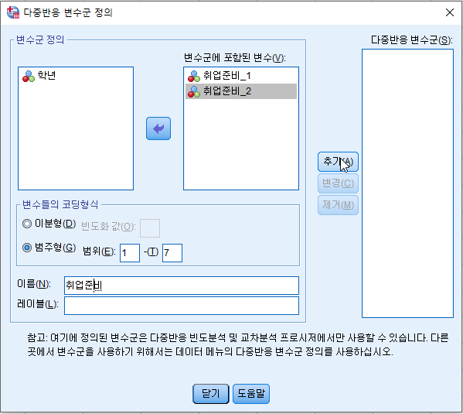
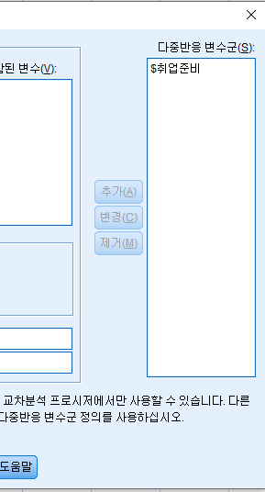

Slide 18
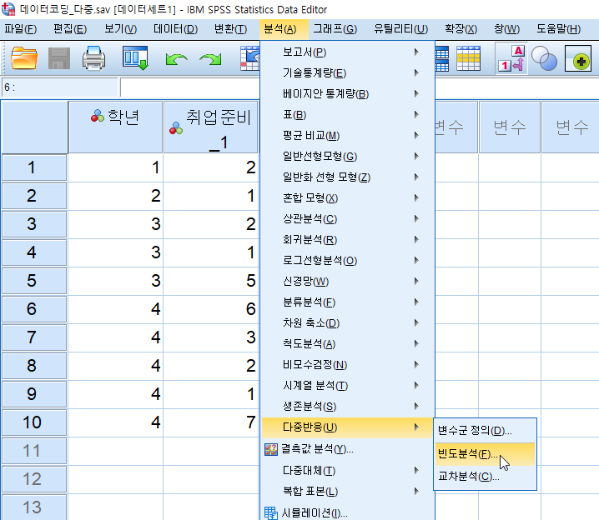
다중응답의 빈도분석
변수군 정의 후 빈도분석의 활성화

Slide 19
코딩변경
Q: 귀하는 A 제품에 대하여 어떻게 생각하십니까?
1. 디자인이 좋다 2. 성능이 좋다 3. 기능이 다양하다 4. 가격이 비싸다 5. A/S가 좋다 | ① 매우부정 ② 부정 ③ 보통 ④ 긍정 ⑤ 매우긍정 ① 매우부정 ② 부정 ③ 보통 ④ 긍정 ⑤ 매우긍정 ① 매우부정 ② 부정 ③ 보통 ④ 긍정 ⑤ 매우긍정 ① 매우부정 ② 부정 ③ 보통 ④ 긍정 ⑤ 매우긍정 ① 매우부정 ② 부정 ③ 보통 ④ 긍정 ⑤ 매우긍정
“역코딩”: 1→5, 2→4, ... , 5→1 등으로 변경 [같은 변수로 코딩변경]
척도변경: 연령(척도)을 연령층(순서)으로 변경[다른 변수로 코딩변경]
예제: 데이터코딩_변경.sav

Slide 20
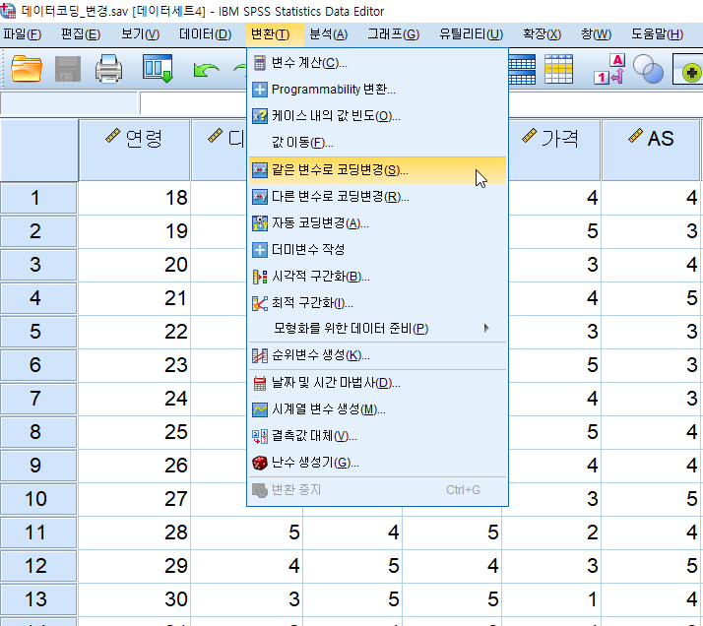
같은 변수로 코딩변경

Slide 21
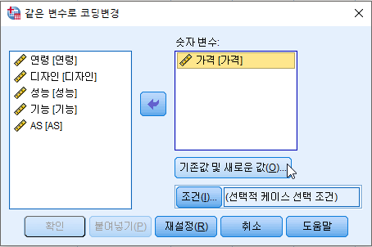
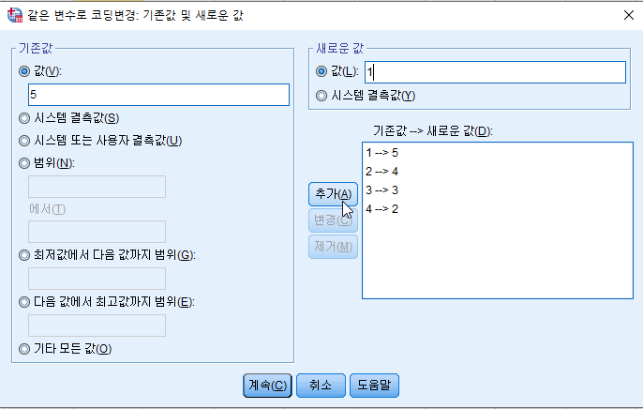

Slide 22
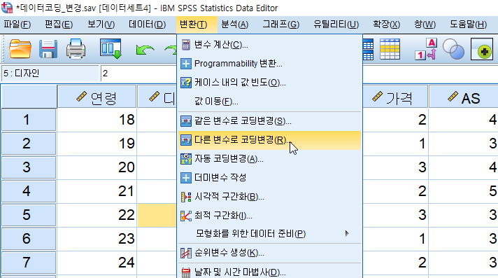
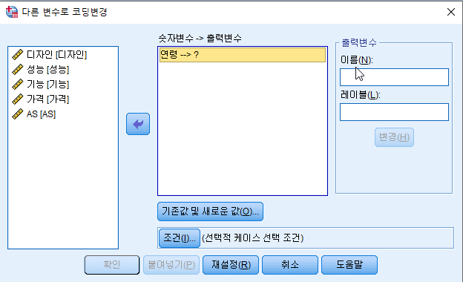
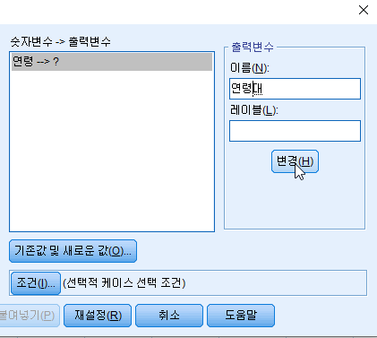
다른 변수로 코딩변경

Slide 23
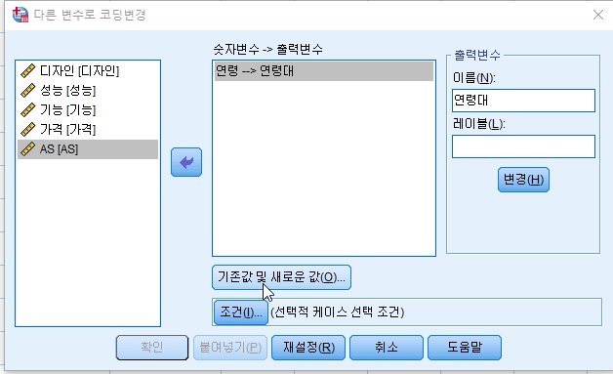
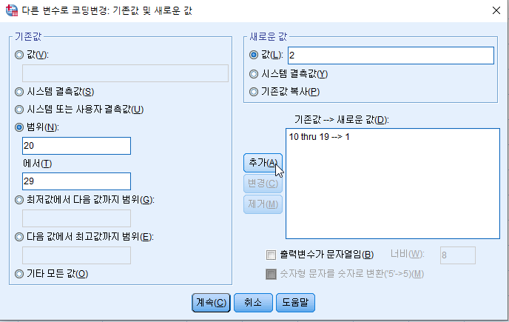
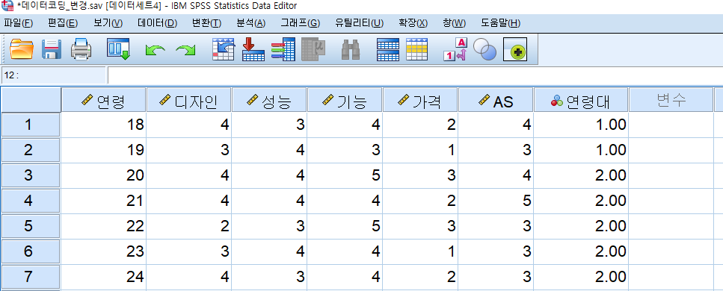

Slide 24
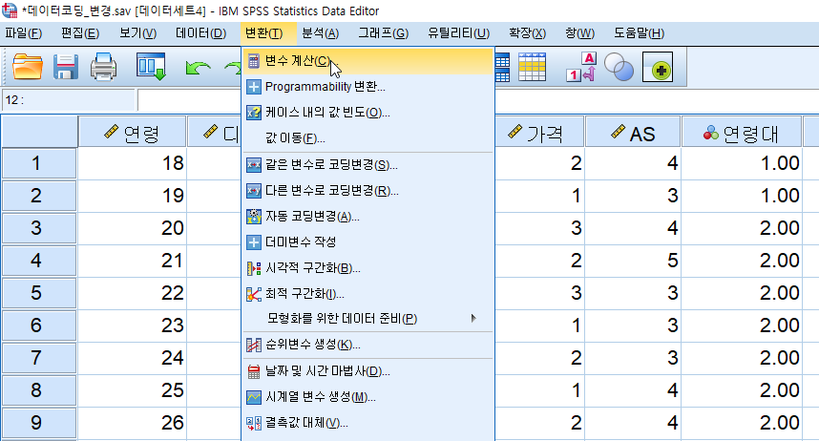
변수계산
변수계산은 단순한 코딩변경이 아니고 한 변수의 치환, 또는 여러 변수들의 함수 등으로 새로운 변수를 정의하는 것이다.
예> 만족도 변수 5개의 평균값을 새로운 변수 “만족도평균”으로 생성

Slide 25
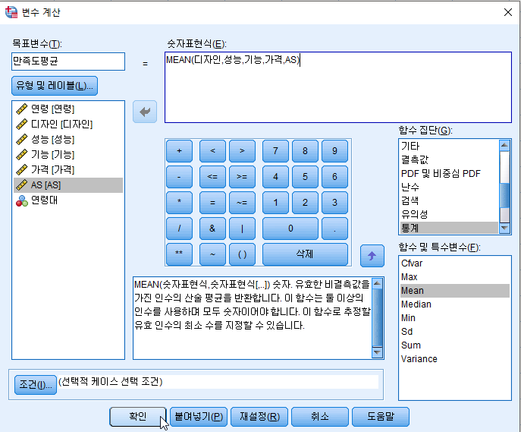
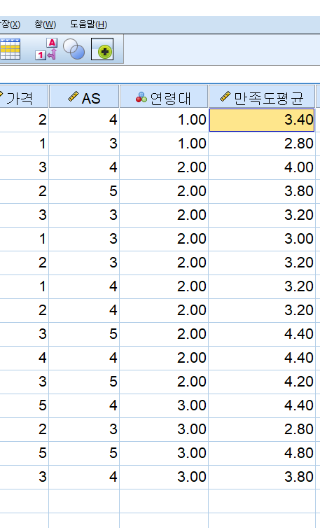

Slide 26
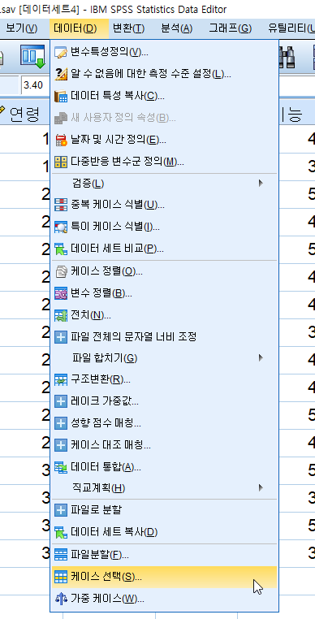
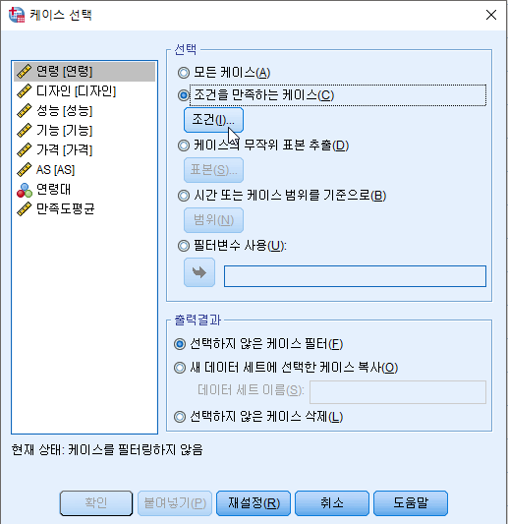
케이스 선택
예> 앞의 예제에서 연령이 20세 미만인 자료를 제거(20세 이상만 선택)
데이터 배열의 ‘열’인 변수는 <변수의 코딩 변경>이나 <변수계산> 등을 통해 변수를 변환시키거나 새로운 변수를 생성해줄 수 있다. 데이터 배열의 ‘행’인 응답자, 즉 케이스의 제거나 선택은 [데이터]메뉴의 <케이스 선택>으로 시행할 수 있다.

Slide 27
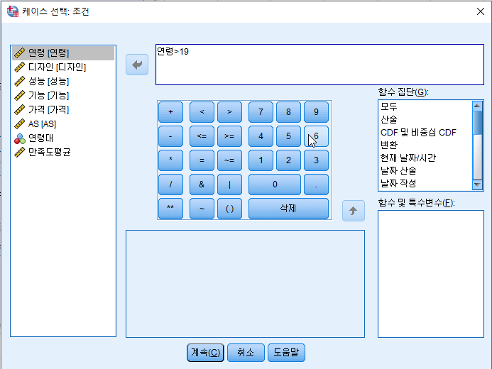
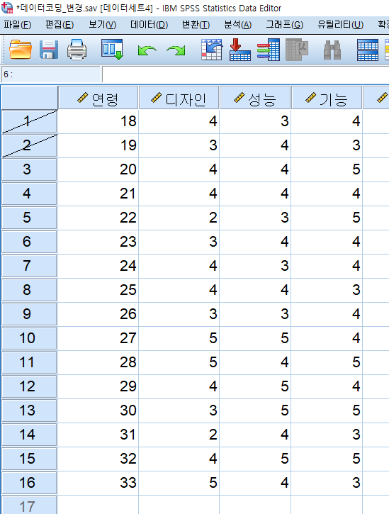

Slide 28
SPSS에 의한
양적 자료의 분석, 기술통계
키워드: 척도, 변수, 기초통계, 표

Slide 29

Review
자료(data)
  변수에 대한 측정값, 원자료, raw data
질적자료와 양적자료
  질적자료=>척도선택=>측정=>양적자료
척도
1.성(sex)은?
2.키(height)는?
3.체중(weight)은?
4.얼마나 아름답다고
생각합니까?
변수 | 측정값
성별 | 여자
키 | 170
체중 | 52
아름다움 | 10/10
질적자료
양적자료

Slide 30
척도의 형태
질적
척도
빈도분석
명목척도(nominal scale)
  성별, 직업, 판매지역, 상점형태, 인지여부
순서척도(ordinal scale)
  소비자 태도, 선호도, 사회계층
구간척도(interval scale)
  순위사이의 간격이 동일 -리커트척도법
  임의의 원점이 존재 –온도
  물가지수, 생산성지수
비율척도(ratio scale)
  점유율, 가격, 소비자 수, 생산원가
  대부분의 통계적 분석이 가능
순위의 합
양적
척도
평균
편차

Slide 31
실습
데이터는 각자의 SPSS자료를 다운받음
  조사한 사람들의 기초통계
  남녀비율, 이용서비스 비율, 남녀/이용서비스교차표
  도표 작성
  남녀별 원하는 만족도 평균 산출
변수의 구분
  남/여=>질적 척도
  연령=>양적 척도
  이용서비스=> 질적척도
  만족도=> 양적 척도

Slide 32
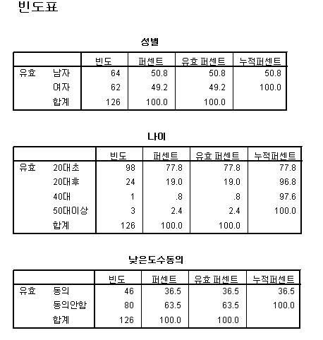
질적척도 변수를 위한 분석: 빈도표

Slide 33
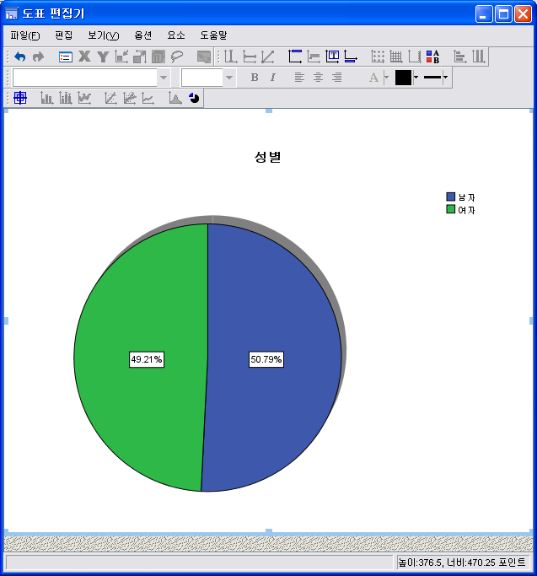
질적척도 변수를 위한 분석: 원그래프

Slide 34
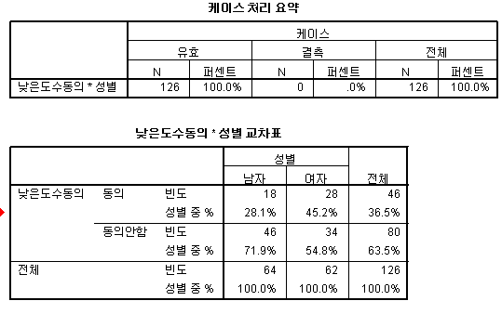
질적척도 변수들 간의 분석: 교차표

Slide 35
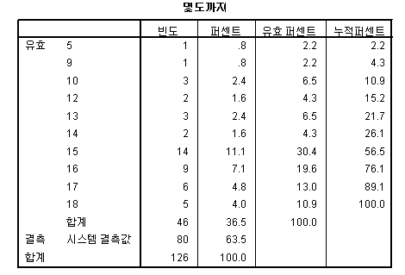
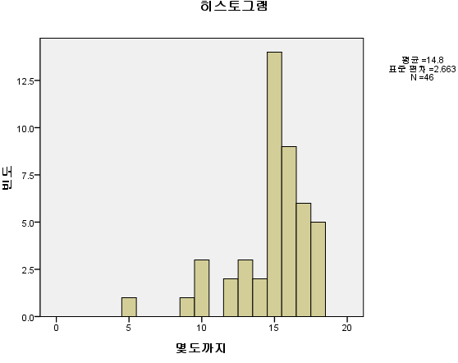
양적척도 변수의 분석: 히스토그램

Slide 36
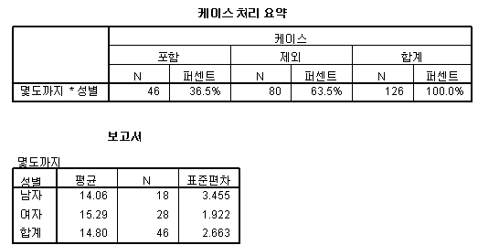
양적 척도변수의 분석: 평균과 편차
기술통계량
 | N | 최소값 | 최대값 | 평균 | 표준편차
몇도까지 | 46 | 5 | 18 | 14.80 | 2.663
유효수 (목록별) | 46

Slide 37
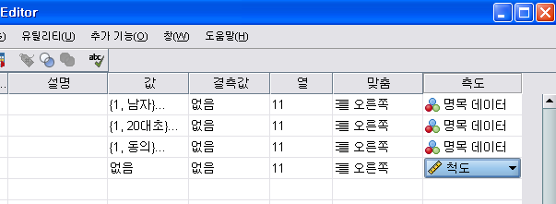
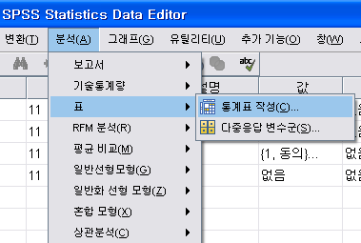
표를 구하는 법
먼저 데이터의 척도를 규정
분석=> 표=> 통계표작성

Slide 38
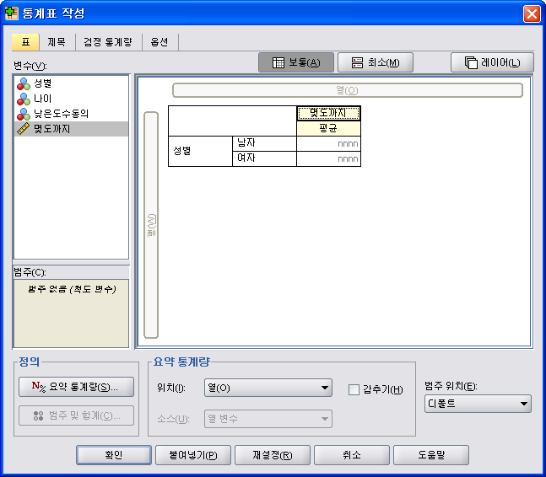
드래그로 가로 세로 변수 배정

Slide 39

요약통계량에서 선택
 |  | 몇도까지
 |  | 평균 | 표준편차 | 빈도
성별 | 남자 | 14 | 3 | 64
 | 여자 | 15 | 2 | 62
소수점 자리수 조정

Slide 40

별해

Slide 41
연습1
계량변수에 대한 분석
  전체히스토그램
  남녀별 히스토그램
  평균 회수
  남녀별 평균
  브랜드선호집단별 평균

Slide 42

기술통계

Slide 43


기술통계
변수선택 => 옵션 설정

Slide 44
출력결과
딸랑!

Slide 45




데이터 탐색

Slide 46

출력결과

Slide 47


줄기와 잎 그림/상자와 수염 그림

Slide 48

남녀 구분

Slide 49
연습2
속성 중요도
  전체 평균
  남녀집단별 평균
  브랜드집단별 평균
기초통계, 데이터 탐색, 집단별 평균 분석 등으로 실습
표로 정리

Slide 50

표 만들기

Slide 51
표의 정확한 출력을 위해
데이터의 변수보기에서 변수 설명이 있어야 한다
변수의 척도를 정확히 규정해야한다
요약통계량에서 자리수 결정해야한다
요약통계량에서 통계량 추가할 수 있다
출력결과는 엑셀파일에 저장

